Slide 1
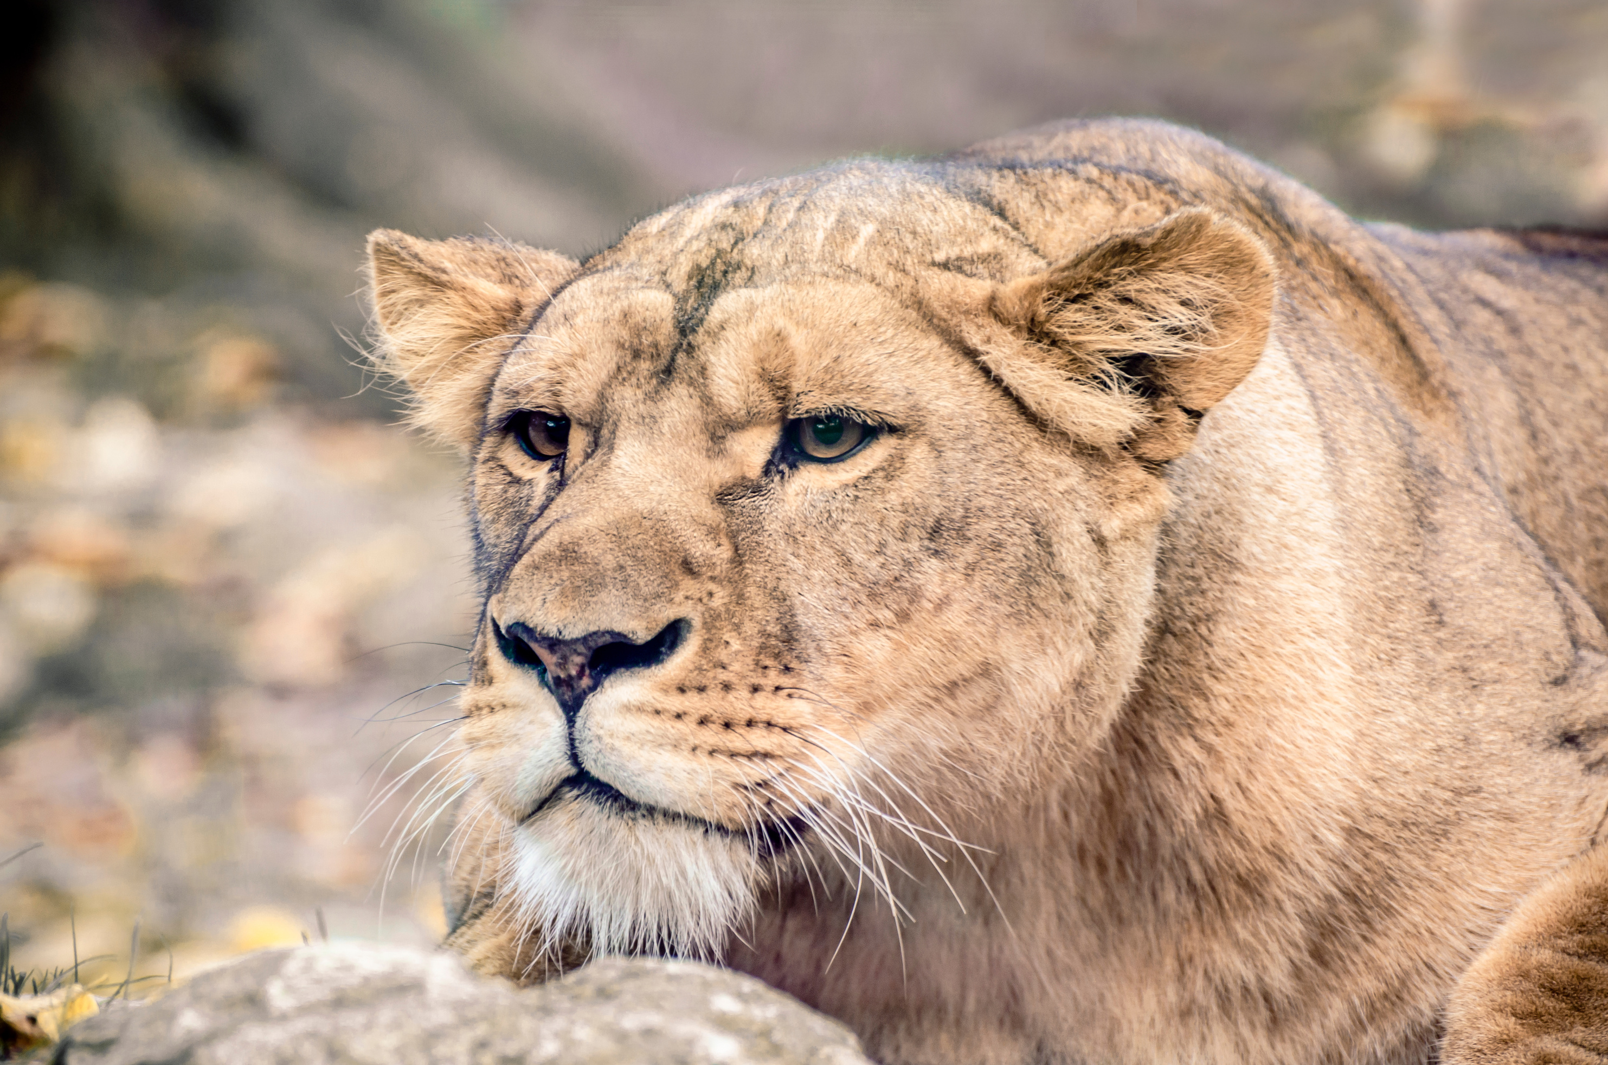

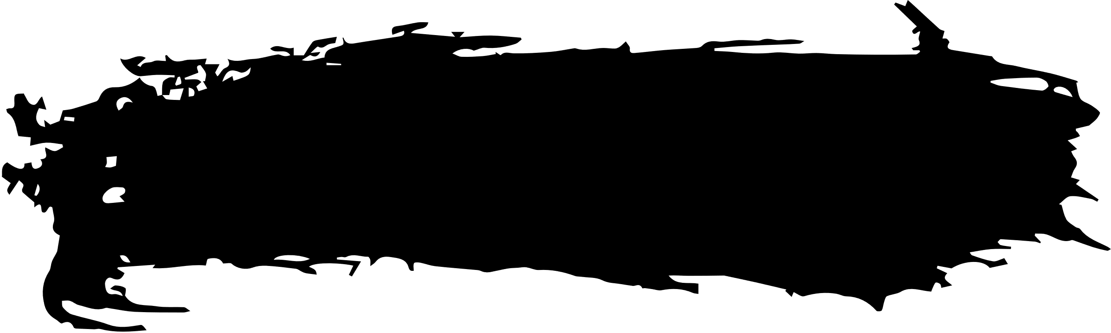
Letterkunde: Gedig
Jagtyd
Maria Esterhuizen
Goed, beter ... Afrikaans Bladsy 31 - 33

Slide 2
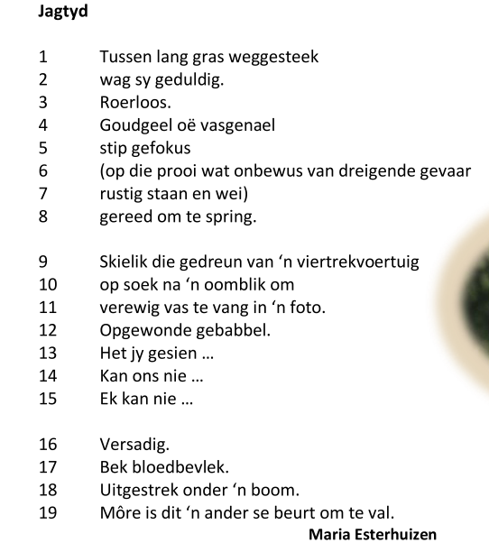

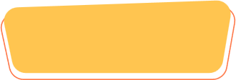

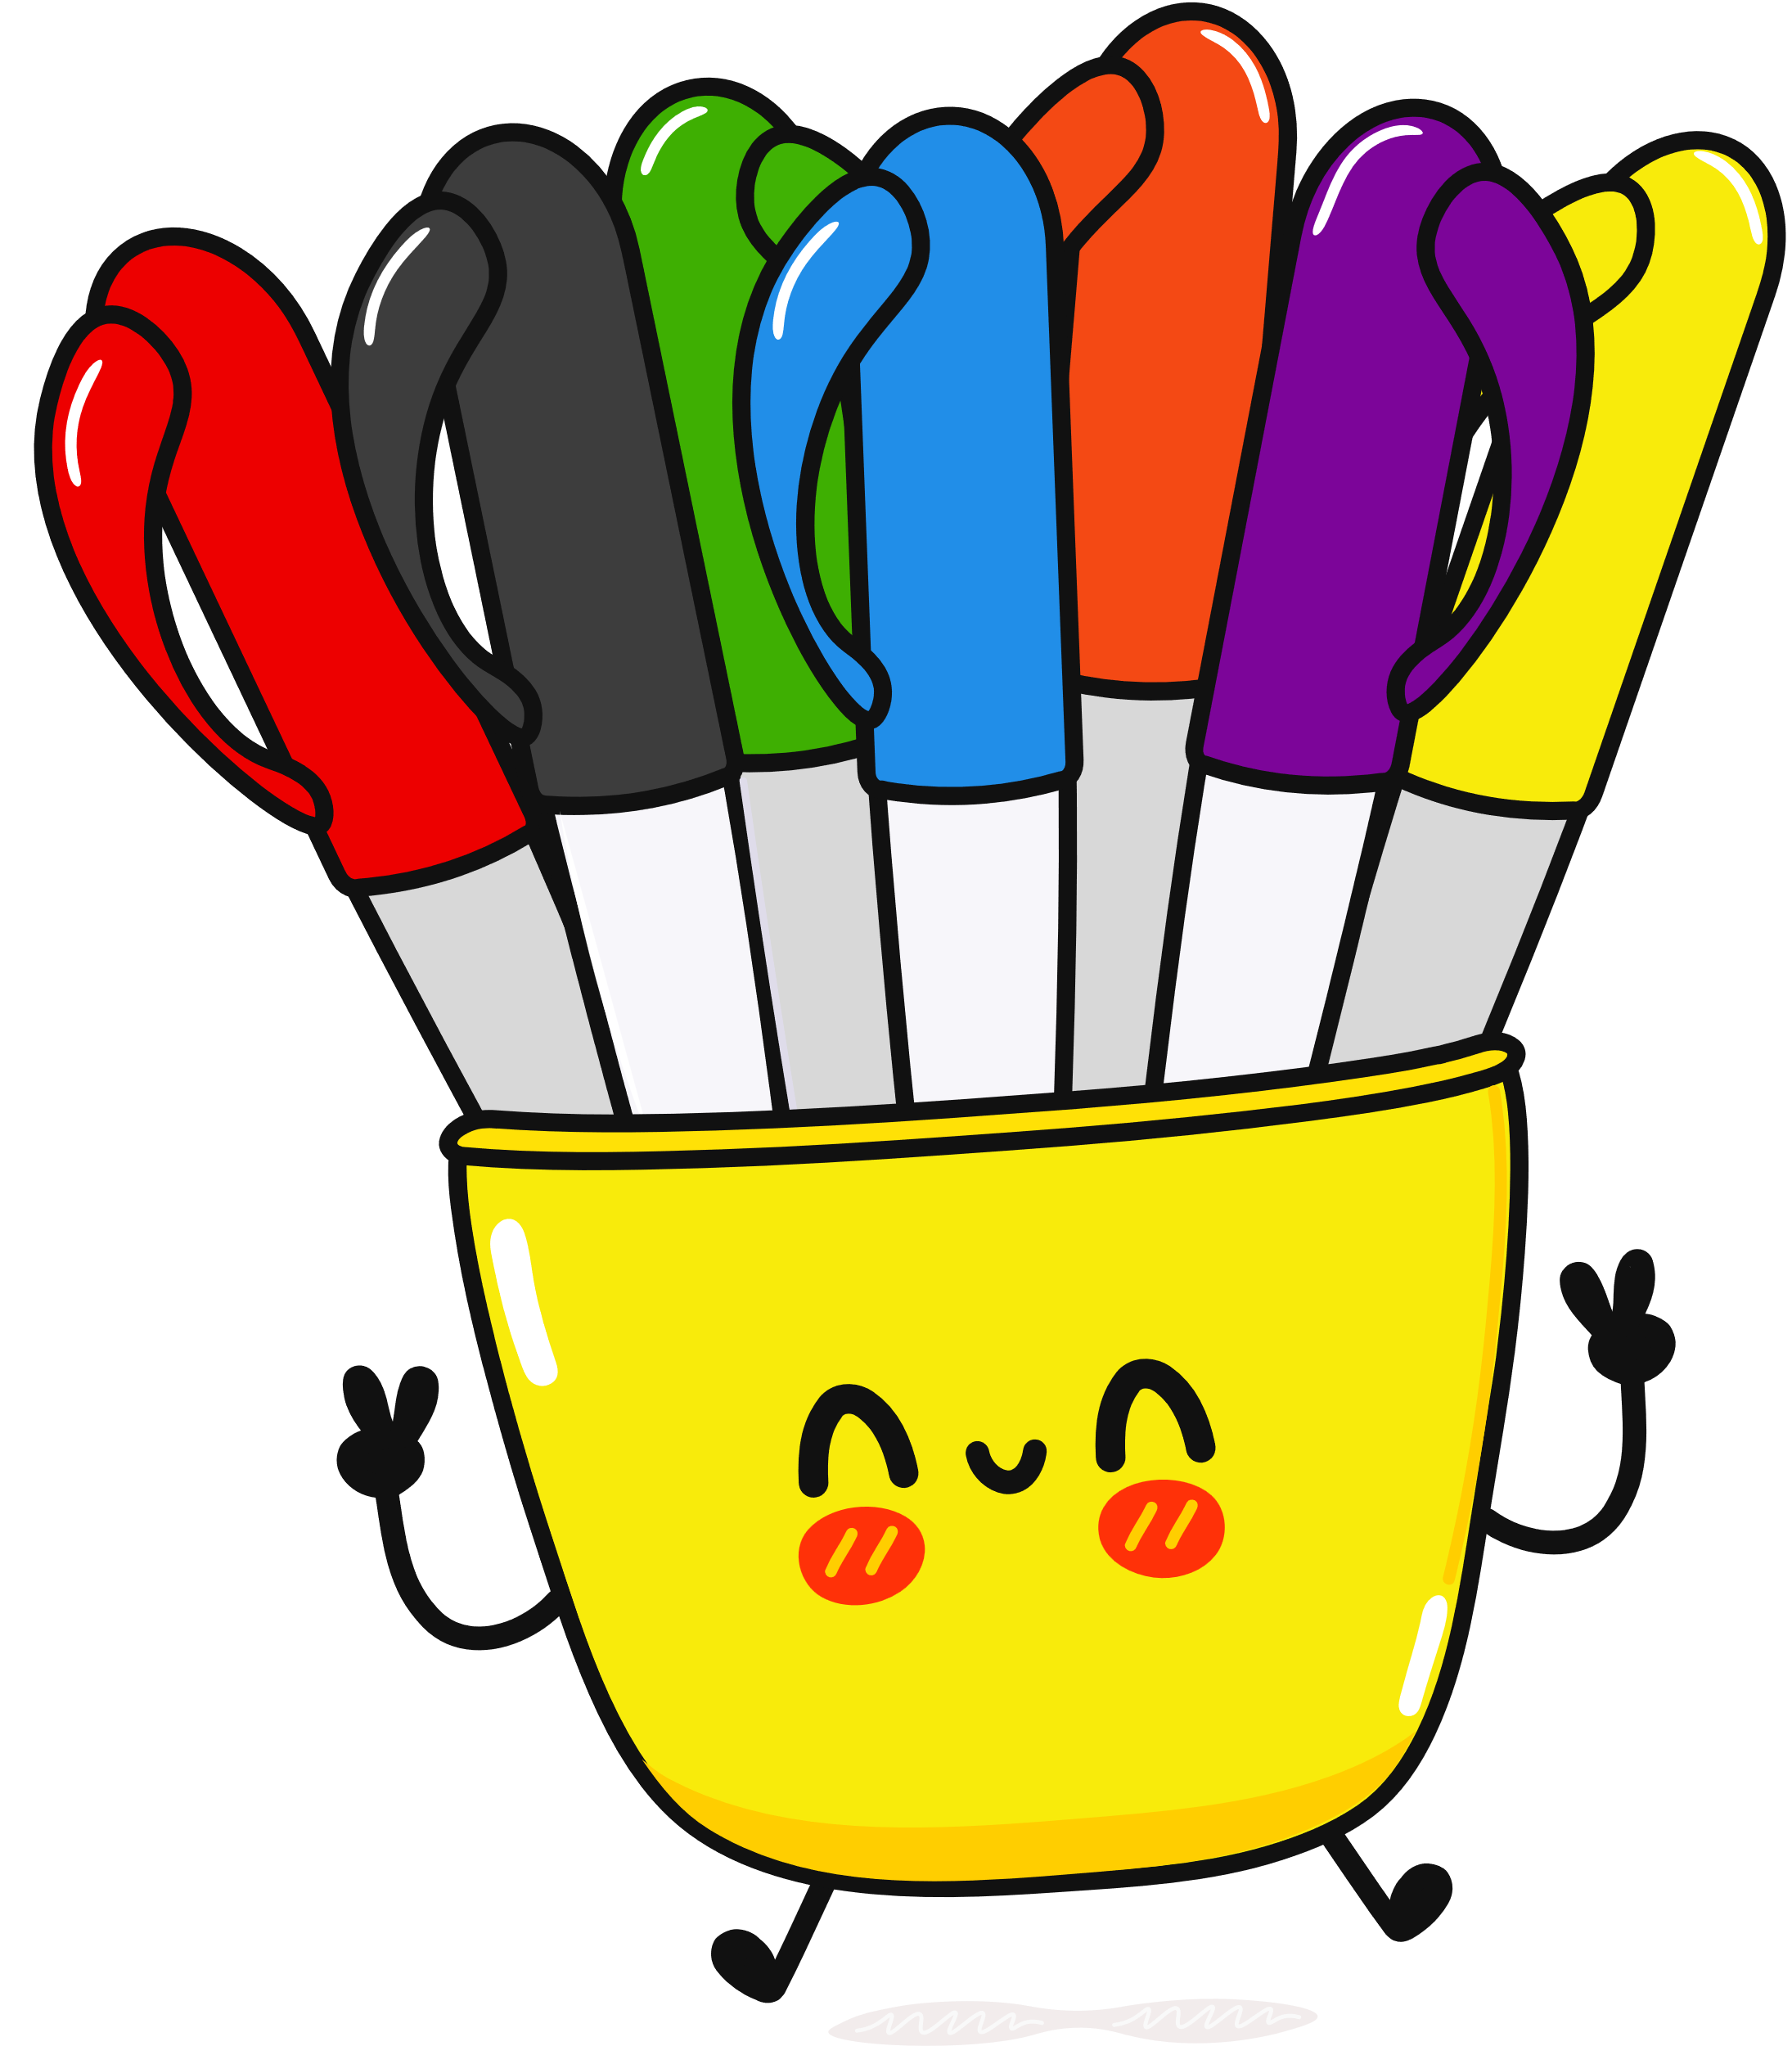
Vrye vers (geen rym): Gebruik enjambement, alliterasie en assonansie.
Strofe 1
Oktaaf
3 strofes
19 versreëls
Strofe 2
Septet
f
f
Strofe 3
Kwatryn

Slide 3
Enjambement
Tussen lang gras weggesteek wag sy geduldig.
Roerloos.
Goudgeel oë vasgenael stip gefokus ( ) gereed om te spring.
Skielik die gedreun van ‘n viertrekvoertuig op soek na ‘n oomblik om verewig vas te vang in ‘n foto.
Opgewonde gebabbel.
Enjambement lees jy asof dit een sin is, want daar is nie leestekens wat jou laat stop nie.

Slide 4
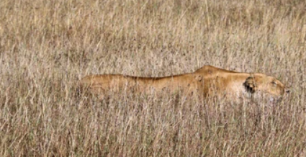
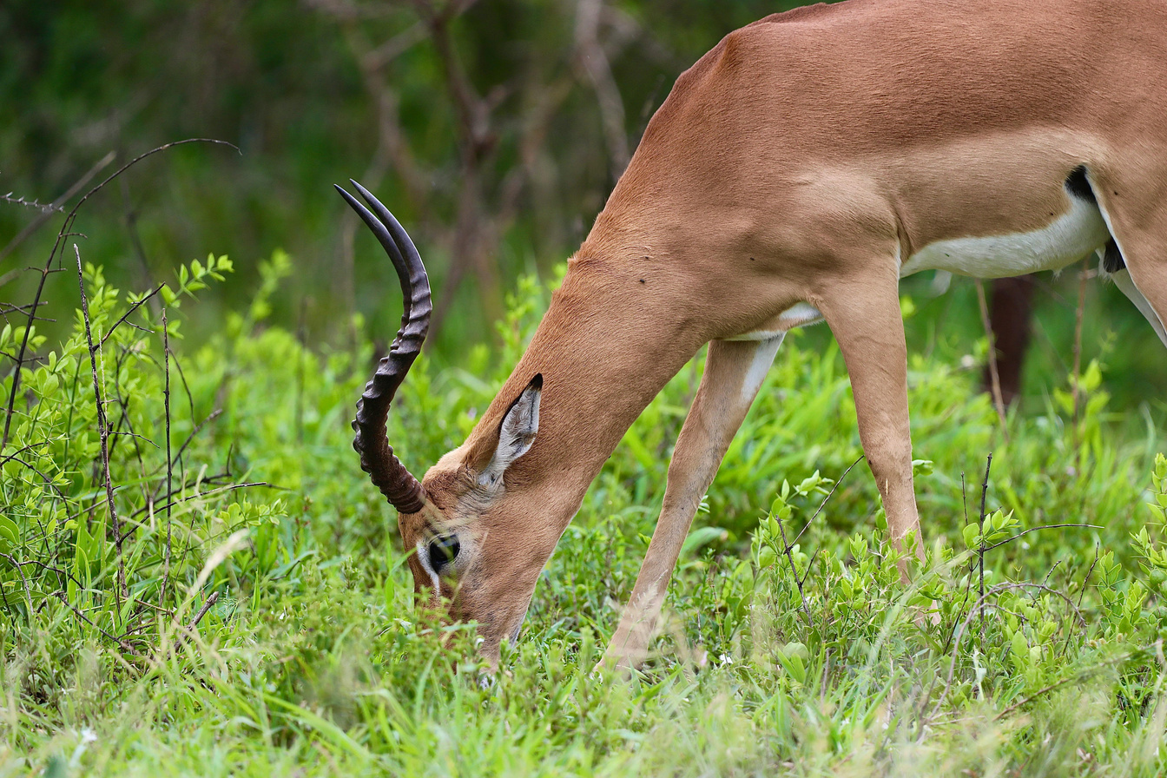

Die roofdier (leeu)
predator
Strofe 1
1 Tussen lang gras weggesteek
2 wag sy geduldig.
3 Roerloos.
4 Goudgeel oë vasgenael
5 stip gefokus
6 (op die prooi wat onbewus van dreigende gevaar
7 rustig staan en wei)
8 gereed om te spring.
nie haastig nie
beweeg nie
kyk aandagtig na iets
Parentese: Gee ekstra inligting oor waarop sy gefokus is.
Die bokkie weet nie
gevaar dreig nie.
gereed om die bokkie te vang.

Slide 5
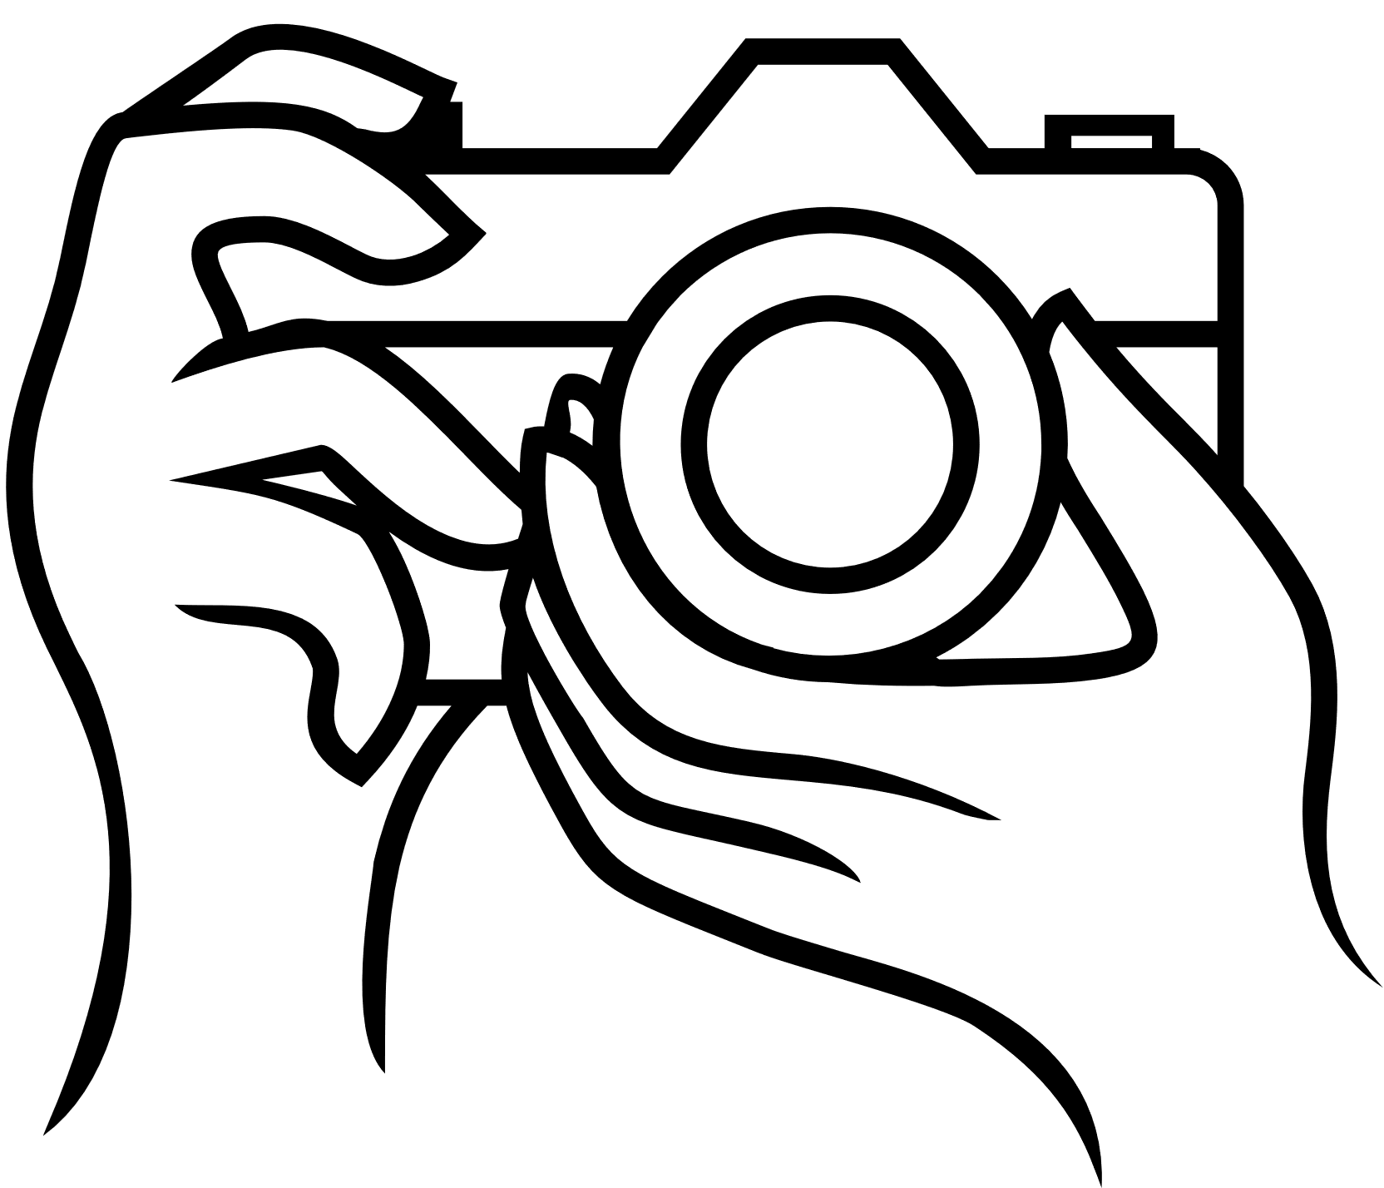
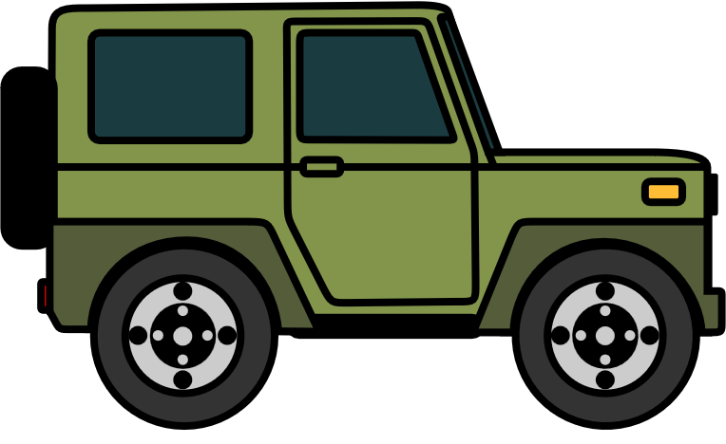
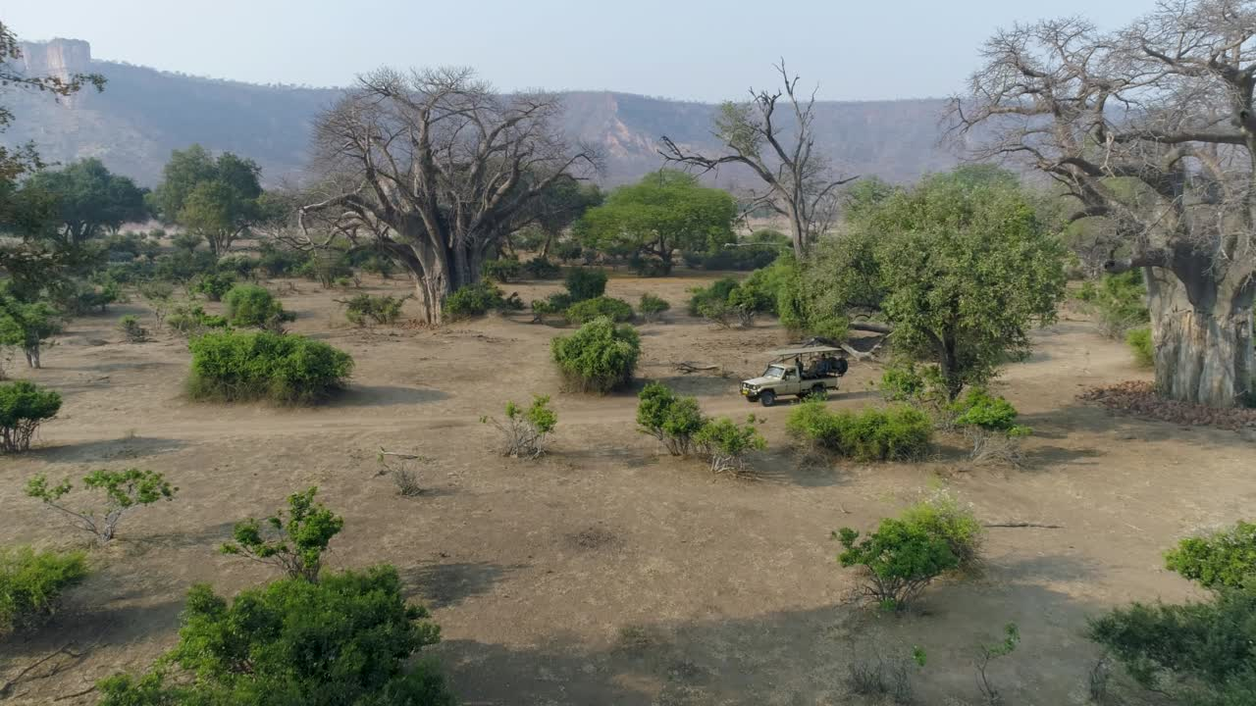
Wending: Fokus verskuif nou na die voertuig wat nader kom.
Personifikasie: Kar kan nie soek om ‘n foto te neem nie.
Strofe 2
wending
9 Skielik die gedreun van ‘n viertrekvoertuig
10 op soek na ‘n oomblik om
11 verewig vas te vang in ‘n foto.
12 Opgewonde gebabbel.
13 Het jy gesien ...
14 Kan ons nie ...
15 Ek kan nie ...
v-alliterasie
die mense babbel/praat
reël 13: Opgewonde
reël 14: Wil help
reël 15: Geskok.
Die ellips wek spanning.

Slide 6
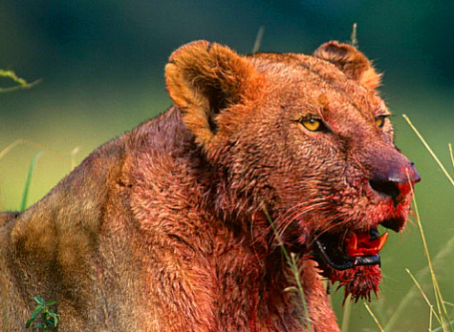
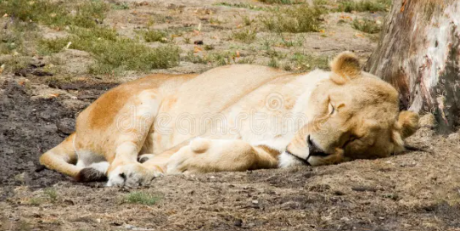
Strofe 3
dik geëet
16 Versadig.
17 Bek bloedbevlek.
18 Uitgestrek onder ‘n boom.
19 Môre is dit ‘n ander se beurt om te val.
b-alliterasie
sy het die bok geëet
Sy gaan weer jag die volgende dag.

Slide 7
Moeilike woorde in die vrae:
prooi ⟶ prey
gevaar dreig ⟶ danger is looming
funksie van hakies ⟶ function of the brackets
wending ⟶ change in direction
eie woorde ⟶ own words

Slide 8
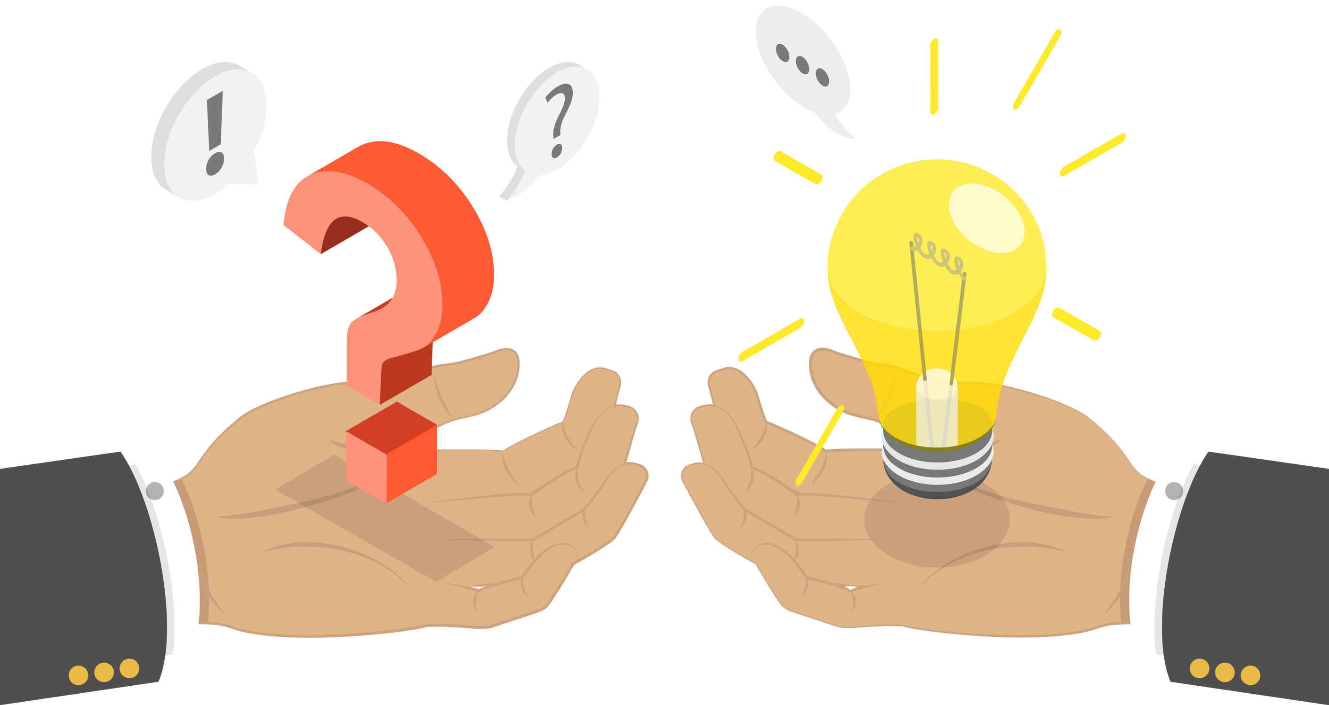
Beantwoord die vrae in jou boek.

Slide 9
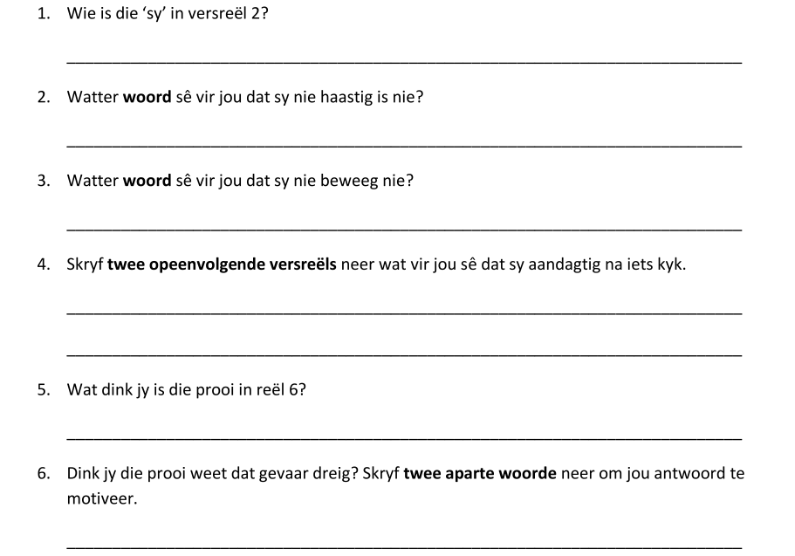
MEMORANDUM
Leeu wat haar prooi jag.
“geduldig”
“roerloos”
“stip gefokus”
‘n Bok

Slide 10
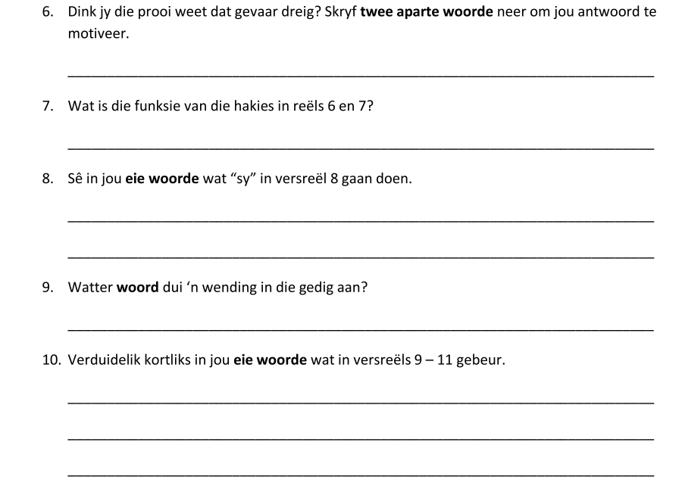
Nee. “onbewus” “rustig”
Gee ekstra inligting (parentese)
Sy gaan spring om die bok te vang.
“Skielik”
Toeriste kom in ‘n voertuig om te kyk wat gebeur.
Hulle neem foto’s daarvan. Hulle is opgewonde.
Hulle kan nie glo wat hulle gesien het nie.

Slide 11
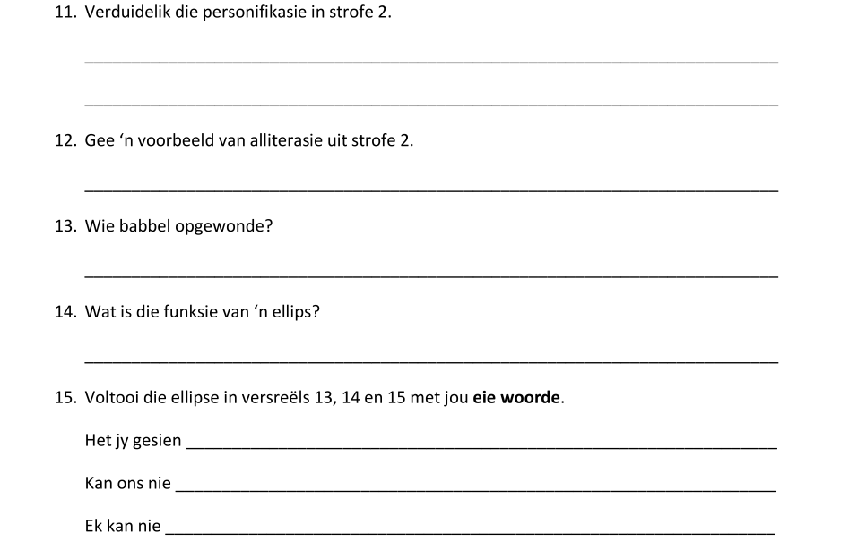
‘n Voertuig kan nie na ‘n oomblik soek om ‘n foto te neem nie, dis eintlik die mense in die voertuig wat foto’s neem.
“verewig vas te vang in ‘n foto”
Die mense in die voertuig.
Dit wek spanning. Leser kan self dink wat kom volgende.
hoe die leeu die bok vang/byt?
die bok probeer help nie?
hierna kyk nie!

Slide 12
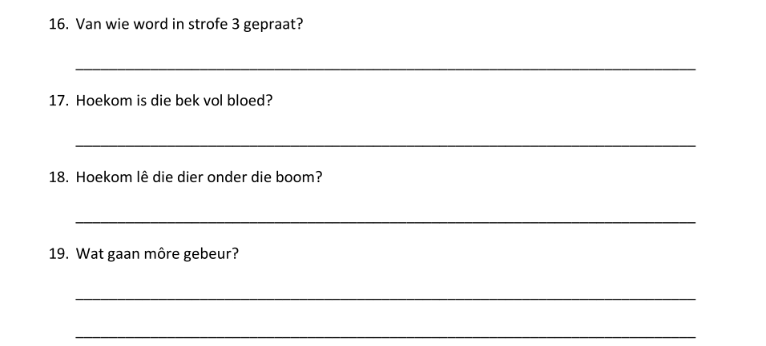
Die leeuwyfie.
Sy het die bok geëet.
Sy is versadig. Haar maag is nou vol.
Sy gaan dalk weer jag.

